Slide 1
Week 1
Joris Elfferich

Slide 2
Progressie
- Blockchain, private, consensus
- Github?
- Bluetooth > Smart Cards (NFC)
- LoRaWAN
- Microcontroller: ESP32

Slide 3
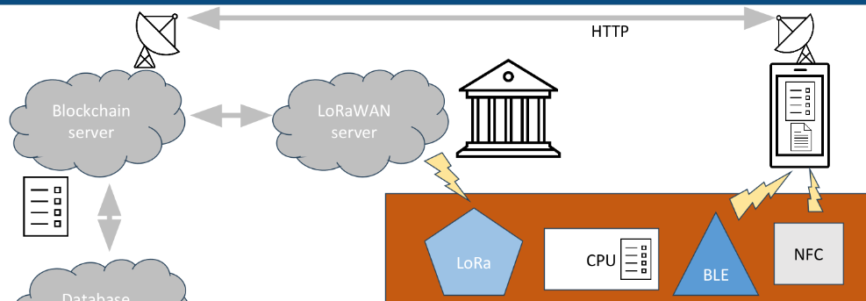
Vragen
HTTP? Internet op schip beschikbaar?
LoRa module, ESP32
Frederik in CC, mails naar elektrotechniek.
Hary mailen over microcontroller en LoRA, lenen

